Slide 1
Во имя добра и милосердия.
Пусть же сердце распахнуто настежь, И привета полно и добра… Верим в добрых сердец бессмертие, В солнце мира и тишины. Милосердие! Милосердие! Это слово сильнее беды.

Slide 2
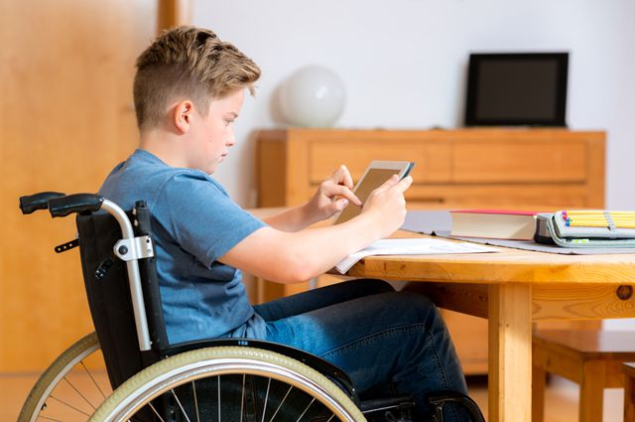
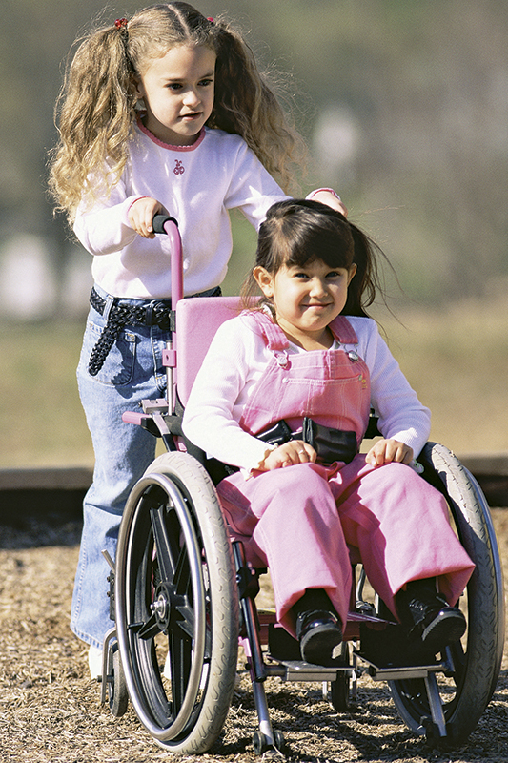
«Всем детям должна быть обеспечена возможность определить себя как личность и реализовать свои возможности, в безопасных и благоприятных условиях……."

Slide 3
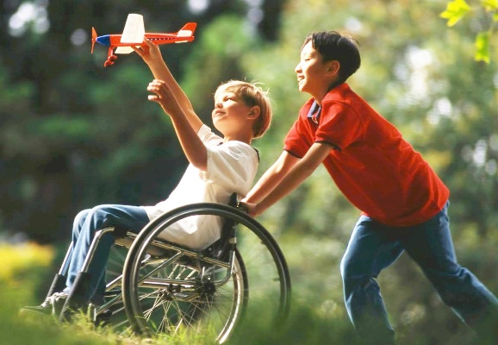
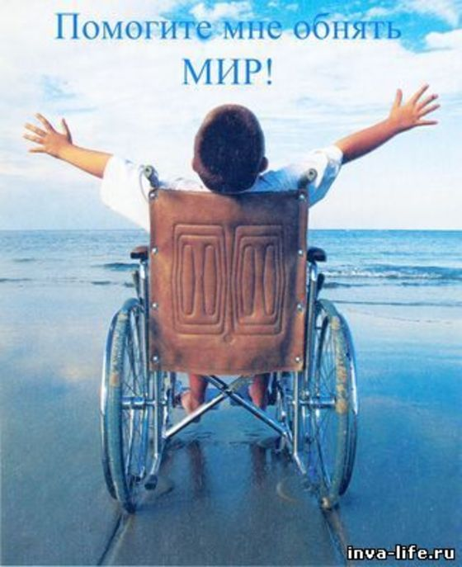
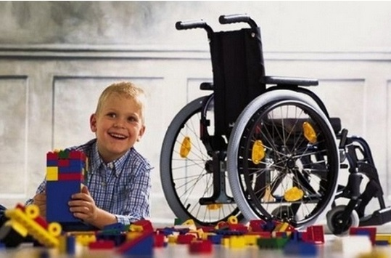

Slide 4
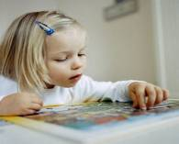
В Декларации прав ребенка:
Ребенок имеет право:
на семью;
на заботу и защиту со стороны государства, если нет временной или постоянной защиты со стороны родителей;
посещать школу и учиться;
на равенство в правах;
свободно выражать свои мысли;
на собственное мнение;
на имя и гражданство;
на получение информации;
на защиту от насилия и жестокого обращения;
на медицинское обслуживание;
на отдых и досуг;
на дополнительную помощь со стороны государства,
если есть особые потребности (например,
у детей с ограниченными возможностями) .

Slide 5
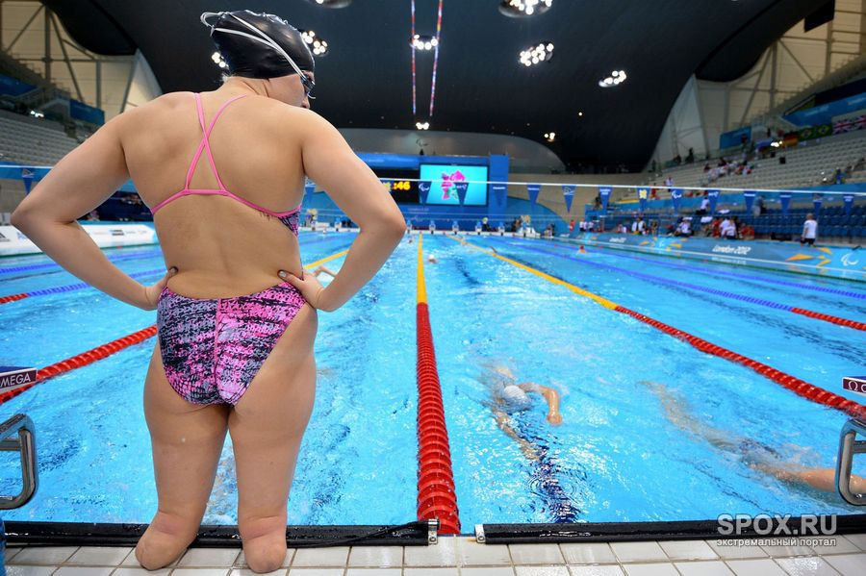
Маленькую обитательницу иркутского приюта Таню Кириллову, родившуюся без малых берцовых костей и костей стопы, в возрасте 13 месяцев усыновила американская семья. Так появилась Джессика Лонг – знаменитая пловчиха, обладательница 12 золотых параолимпийских медалей и рекордсменка мира среди спортсменов без ног.

Slide 6
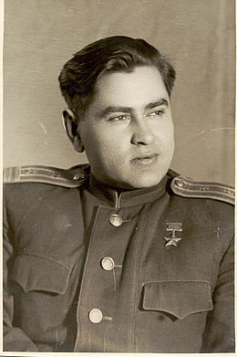
Летчик Алексей Маресьев, по истории которого была написана «Повесть о настоящем человеке», всю жизнь был очень активен и боролся за права инвалидов. Он один из немногих, кто прошел медкомиссию после ампутации и стал летать с протезами. После войны Маресьев очень много ездил, стал почетным гражданином многих городов. Он стал живым доказательством того, что обстоятельства можно преодолеть.

Slide 7
Они другие?
Какие они?

Slide 8
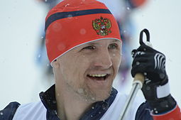
В 2006 году Роман Петушков попал в автокатастрофу: его сбила грузовая фура, после чего ему ампутировали обе ноги. Вернуться к активной жизни помог спорт, которым Роман начал заниматься в Дмитрове с сентября того же года. Уже в следующем году Петушков выступал за сборную России на Кубке мира 2007 года. В 2010 году на Зимних Параолимпийских играх в Ванкувере Роман Петушков выиграл две медали (серебряную и бронзовую). Но подлинным триумфом для него стали Зимние Параолимпийские игры в Сочи (2014 год), когда он завоевал 3 золотые медали в биатлоне и 3 — на лыжных гонках, став первым в истории шестикратным параолимпийским чемпионом.

Slide 9
Что мы можем сделать, чтобы мир стал лучше?
Главное, необходимо помнить: инвалидом, к сожалению, может стать каждый!
Человек с ограниченными возможностями– такой же человек, как и все, только жить ему гораздо труднее, чем человеку здоровому!
Лишь доброта и участие спасут мир!!!

Slide 10
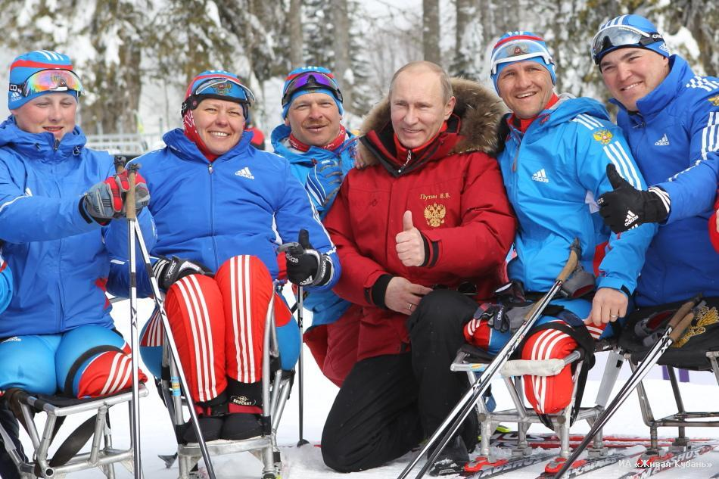
Вместе мы сможем больше!

Slide 11
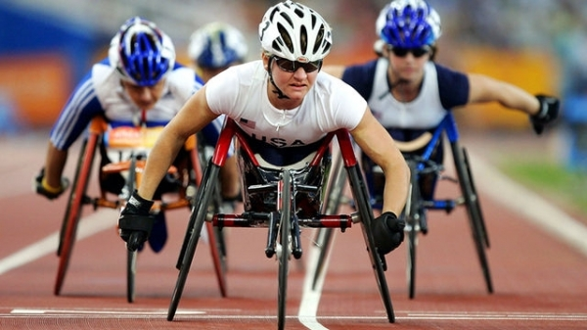
Смотри на меня как на равного !

Slide 12
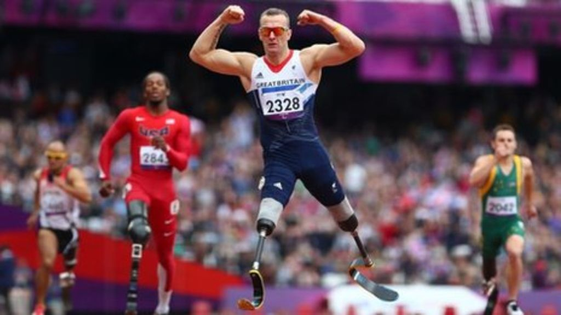
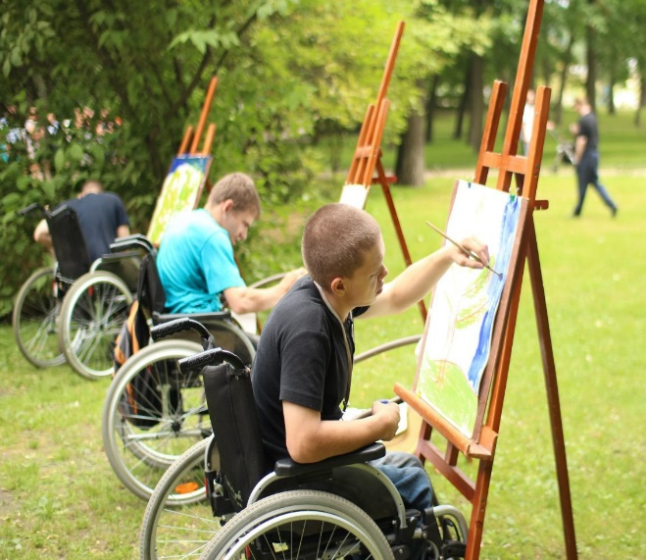
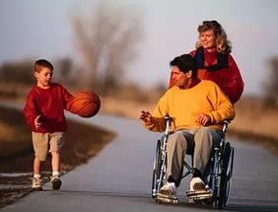
Что мы можем сделать, чтобы мир стал лучше?
Главное, необходимо помнить: инвалидом к сожалению, может стать каждый!
Он такой же человек, как и все, только ему гораздо труднее, чем человеку здоровому!
Лишь доброта и участие спасут мир!!!

